Slide 1
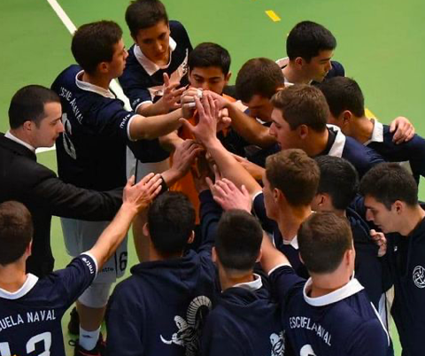
DEPORTES EN LA ESCUELA NAVAL
Sebastián Inostroza
1°Eco

Slide 2
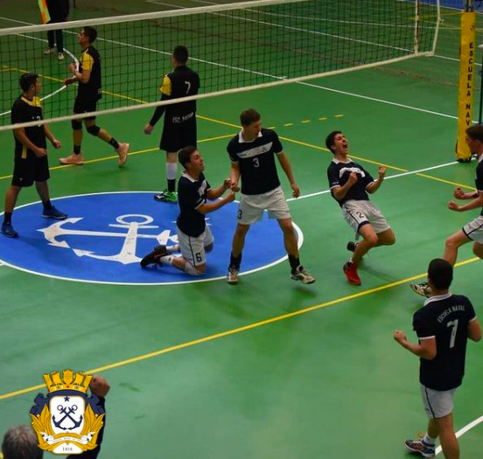
Voleibol en la escuela naval

Slide 3
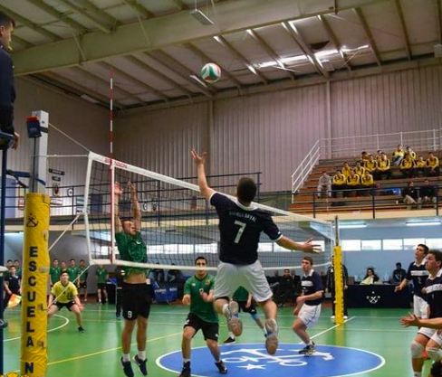
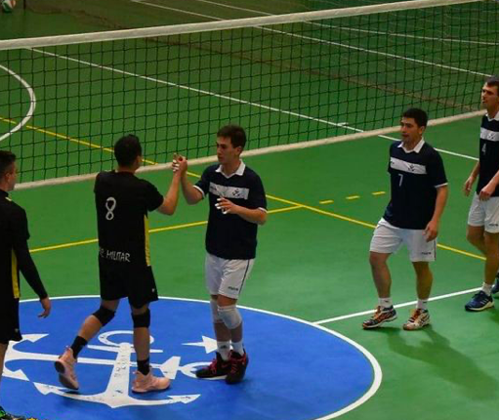
Voleibol en la escuela naval

